Slide 1
Pěkný den „osmáci“
Dnes jsem si pro vás připravila prezentaci o ploutvonožcích. Doufám, že se vám bude líbit, hlavně ty videa co jsou součástí. Nezapomeňte si na konci udělat zápis do sešitu!!!!!
Úkol na příště: zopakujte si učivo o šelmách, nachystám vám prověrku!

Slide 2
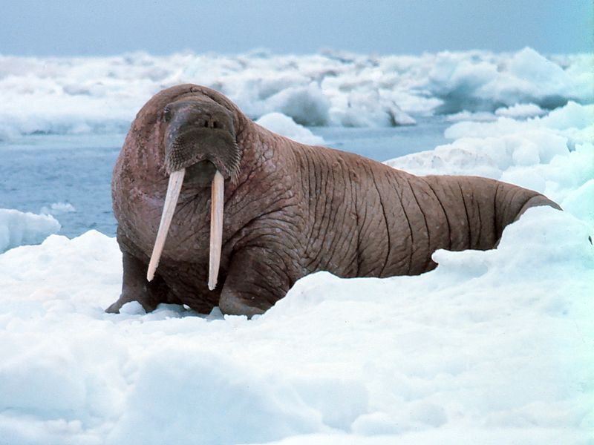
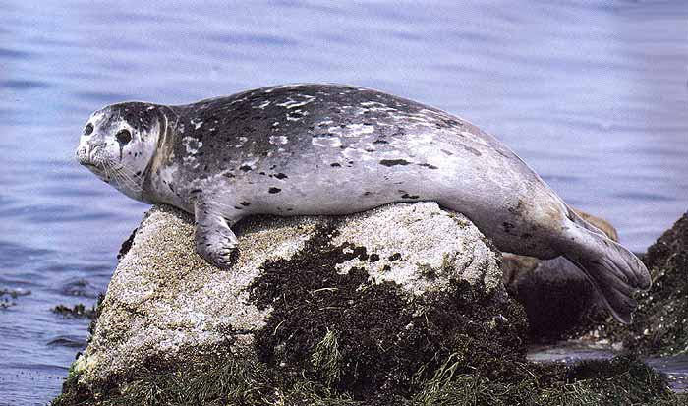
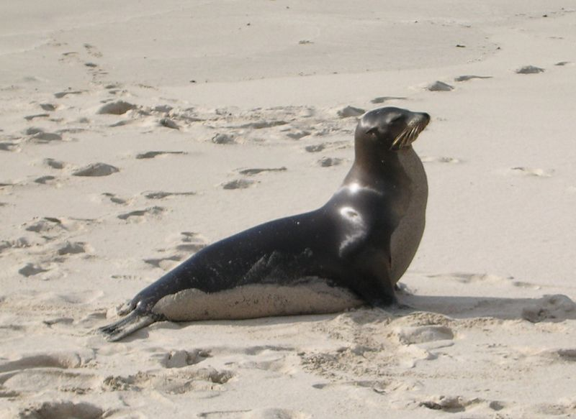
Ploutvonožci

Slide 3
Charakteristické znaky
Ploutvonožci
- vodní šelmy
- tělo: přizpůsobené lovu ve vodě
přední končetiny – ploutve
zadní končetiny – fungují jako ocasní ploutev
podkožní tuk
uzavíratelné nozdry a zvukovody
- na souši: páření, porod, kojení a krmení mláďat

Slide 4
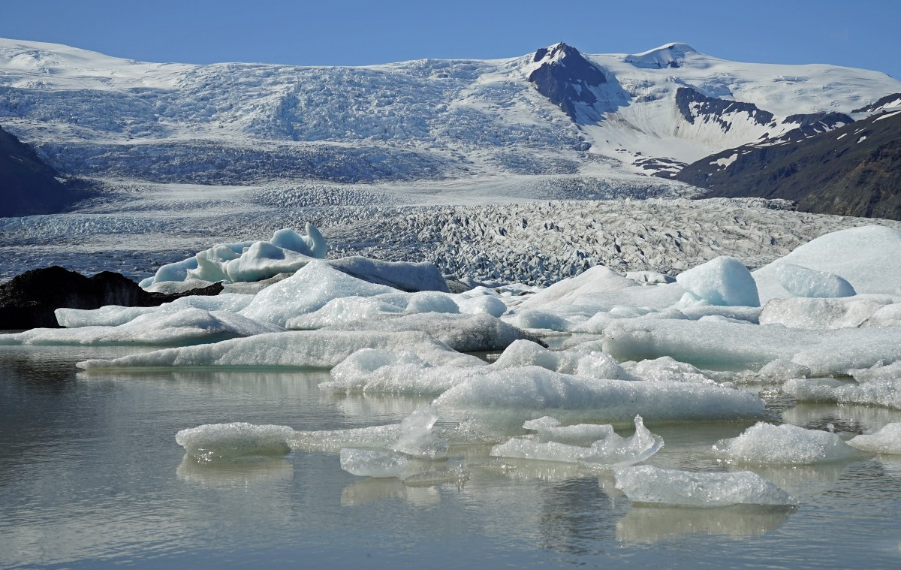
Výskyt
Ploutvonožci
nejčastěji v arktickém a mírném podnebném pásu

Slide 5
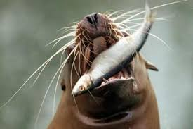
Obživa
Ploutvonožci
- masožravci
- potrava: hlavně ryby, hlavonožci

Slide 6
Zástupci
Ploutvonožci
Tuleň
- z ploutvonožců nejvíce přizpůsoben životu ve vodě
- ve vodě: i spí, orientace zrakem i sluchem
- na souši: neobratný, leze po břiše
- potrava: ryby, hlavonožci, tučňáci, jiní ploutvonožci

Slide 7
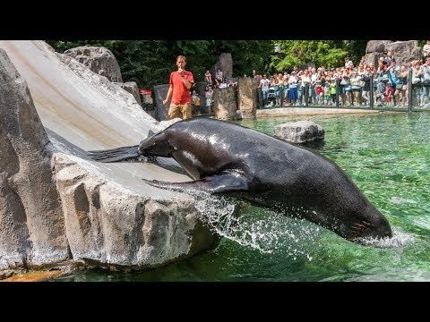
Lachtan
na souši:
pohyblivější než tuleň (větší přední končetiny)
ušní boltce
poměrně velcí živočichové s hustou srstí
společenští
většinu času tráví ve vodě (spí ovšem na souši)
velmi inteligentní (dají se naučit různým kouskům)
Ploutvonožci

Slide 8
Ploutvonožci
Mrož
výskyt: obývá Severní ledový oceán, příležitostně i sever Atlantského oceánu.
tělo: mohutné (samci váží kolem 1210 kg )
kly – použití - v soubojích o samice
- při vylézaní na břeh
potrava: především mlži

Slide 9
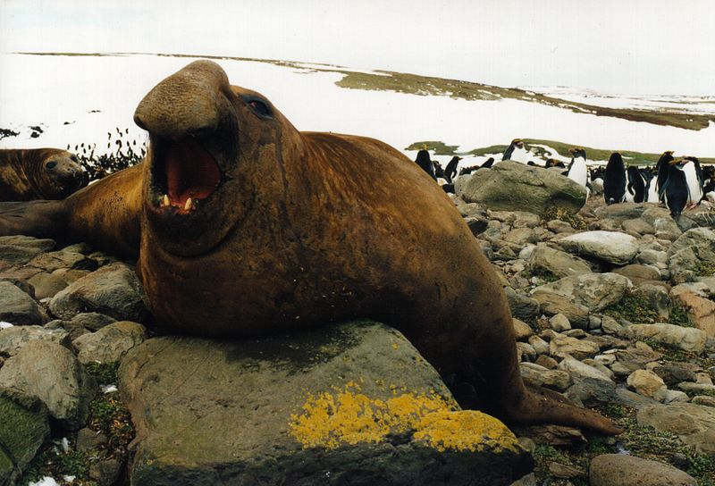
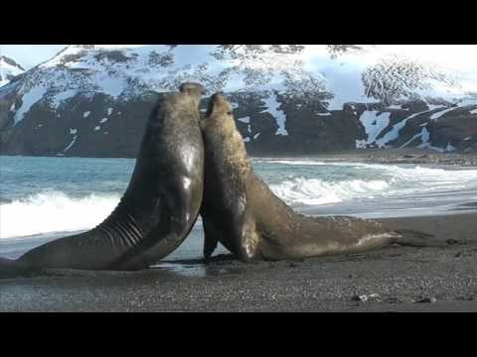
Ploutvonožci
Rypouš sloní
- tělo: kožní vak - chobot - na čenichu samců
samci – až 3 500 kg

Slide 10
Ploutvonožci
mrož
tuleň
rypouš
lachtan

Slide 11
Zápis do sešitu
Ploutvonožci
Charakteristické znaky:
vodní šelmy
- tělo: přizpůsobené lovu ve vodě (přední končetiny
ploutve, zadní končetiny – fungují jako ocasní
ploutev), podkožní tuk, uzavíratelné nozdry a
zvukovody
- na souši: páření, porod, kojení a krmení mláďat
Výskyt:
nejčastěji v arktickém a mírném podnebném pásu
Výživa
- masožravci
potrava: hlavně ryby, hlavonožci
Zástupci: (vypiš si zajímavosti k zástupcům pomocí učebnice, nebo prezentace)
Tuleň:
Lachtan:
Mrož:
Rypouš sloní:

Slide 12
Zdroje a citace
Obr 1: AUTOR NEUVEDEN. webz.cz [online]. [cit. 9.12.2012]. Dostupný na WWW: http://tuleniaspol.webz.cz/zivot.htm
Obr 2: FIGUERAS, Marc. Wikipedia.cz [online]. [cit. 9.12.2012]. Dostupný na WWW: http://cs.wikipedia.org/wiki/Soubor:Zalophus_californianus_wollebaeki.JPG
Obr 3: CHRISTMAN, Budd. Wikipedia.cz [online]. [cit. 13.2.2013]. Dostupný na WWW: http://cs.wikipedia.org/wiki/Soubor:Noaa-walrus22.jpg
Obr 4: NAVEZ, B.. Wikipedia.cz [online]. [cit. 9.12.2012]. Dostupný na WWW: http://cs.wikipedia.org/wiki/Soubor:Mirounga_leonina_male.JPG

